Slide 1
Métodos probabilísticos
Hernán Vázquez Miranda
Sistemática I – 2020

Slide 2
Un universo de posibilidades
Número de taxones Árboles enraizados Árboles sin enraizar
N_{CR} = (2n-3)!/2^{n-2}*(n-2)!
En R
factorial((2*n)-3)/((2^(n-2))*(factorial(n-2)))
N_{SR} = (2n-5)!/2^{n-3}*(n-3)!
En R
factorial((2*n)-5)/((2^(n-3))*(factorial(n-3)))
Cavalli-Sforza y Edwards 1967; Felsenstein 1978

Slide 4

El universo de árboles

Slide 5
El universo de árboles filogenéticos
Longitud o Pr
Réplica
Tiempo
Longitud o Pr
Réplica
Tiempo

Slide 6
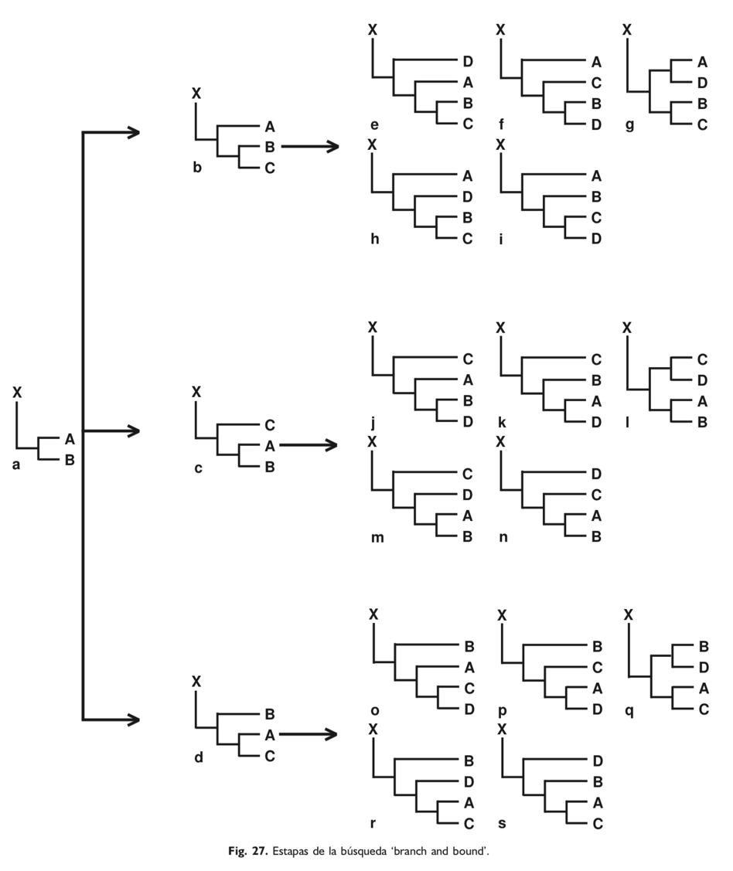
Búsquedas exhaustivas: todas las posibles opciones/topologías
Para 5 taxones -> 15 posibles topologías
Branch and bound: agrega una rama a la vez, calcula L, agrega otra rama, y así hasta acabar.
En PAUP, opción BandB
Farris 1989; Morrone 2000

Slide 7
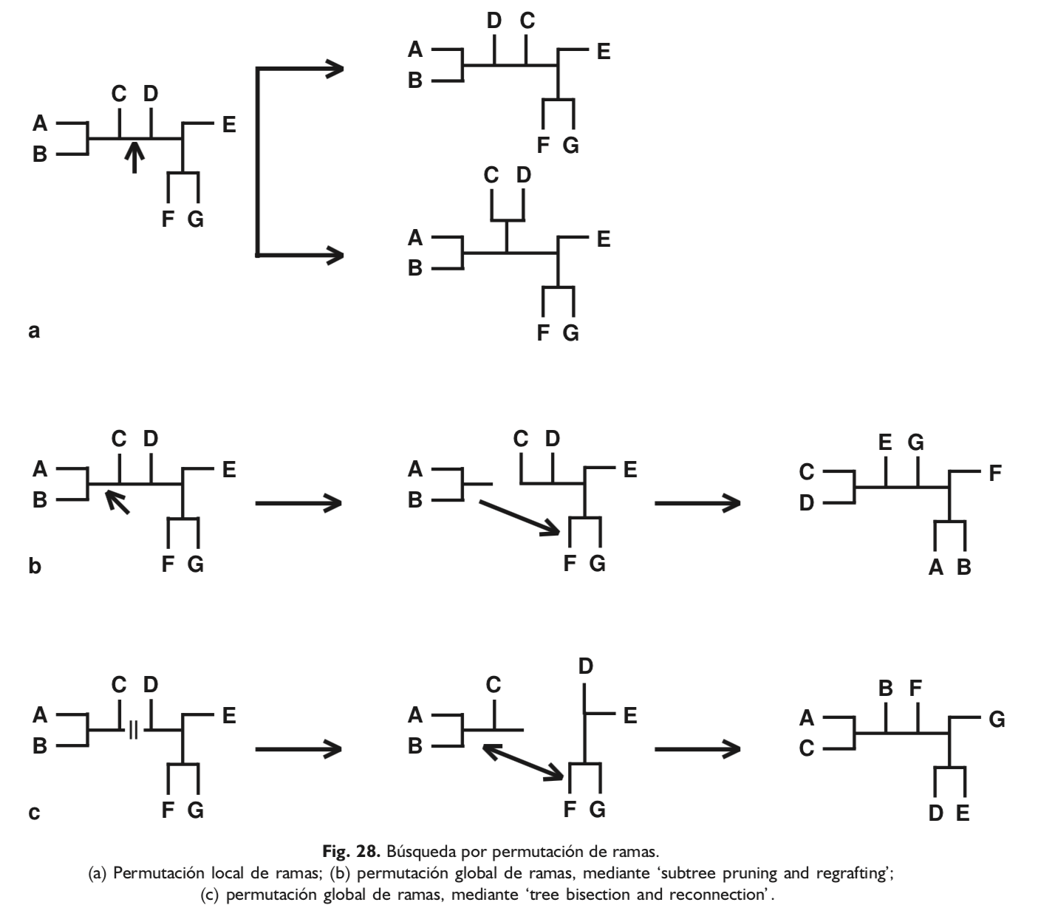
Búsquedas aproximadas/heurísticas
(de Eureka)
Buscan solo un número limitado pero más óptimo de topologías
En PAUP opción Hsearch

